Slide 1
Зимующие птицы
Подготовила воспитатель: Матаева С.Б.

Slide 2
Цель презентации 1. Уточнить знание детей о многообразии зимующих птиц . 2. Расширить представление о внешним , виде, повадках и месте обитания. 3. Развивать познавательный интерес детей.

Slide 3

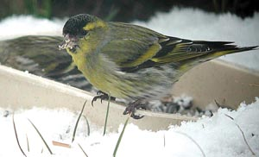
чиж
Чиж - один из видов певчих птиц. Распространён чиж в хвойных лесах. Чижей часто держат в домашних условиях, в клетках, ради их пения.
Общая окраска зеленовато-жёлтого или оливково-зелёного цвета, с неясными тёмными пятнами, снизу. Клюв серый. Самец отличается от самки шапочкой из чёрных перьев на голове.
Летом живёт парами; к осени собирается в более или менее значительные стаи. Зимой стайками откочёвывает на небольшие расстояния
Питается насекомыми и семенами хвойных и лиственных деревьев; осенью любимую пищу чижа составляют семена берёзы и ольхи.

Slide 4
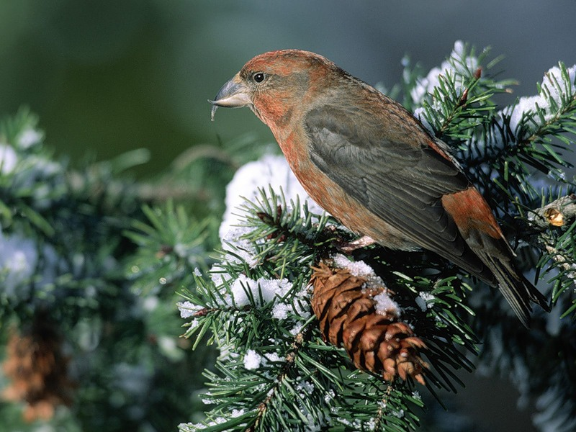
Клёст
Клёст – лесная певчая птица. Птица немного крупнее воробья, но мельче скворца. Клёст замечателен своеобразным строением клюва. Надклювье и подклювье скрещиваются между собой, и их острые концы выдаются по бокам клюва. Подобно попугаям, использует клюв для лазания. Клёсты могут гнездоваться летом и зимой в зависимости от урожая семян хвойных. Гнездо строит самка в густых еловых ветвях, используя снаружи тонкие веточки и выстилая внутри мхом, шерстью и перьями. Самка насиживает яйца в течение двух недель. После вылупления птенцы остаются в гнезде ещё две недели. Птенцы не умеющие летать долго докармливаются родителями.

Slide 5
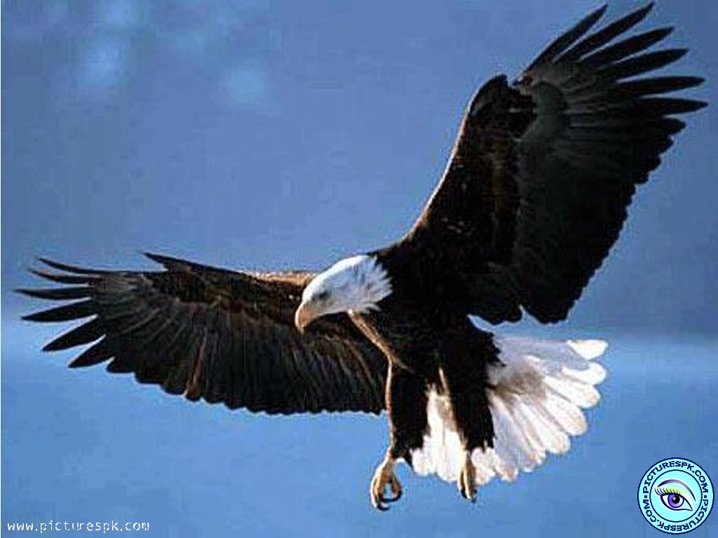
Орёл
Птица орел - очень известный крылатый хищник. Род орлов распространён по всему земному шару. Они являются хищными птицами, отличаются очень хорошим зрением. Длина тела взрослого орла достигает 88 см, размах крыльев до 2,4 м. При охоте, как правило, парят высоко над поверхностью земли, в поиске добычи полагаясь на зрение. Объектом их охоты могут быть грызуны, змеи, ящерицы и небольшие млекопитающие. Гнездятся в основном на скалах или на деревьях. Ведут орлы оседлый образ жизни, в зависимости от смены времени года никуда не перелетают.

Slide 6
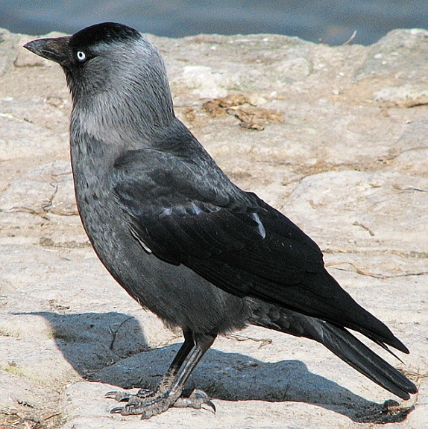
Галка
Галка - широко распространённая птица рода воронов. Оперение от чёрного до серебристо-серого (голова и грудь) цвета.
Гнездится в укромных местах зданий, на столбах, мостах, в гнездах крупных птиц. В апреле самка откладывает 4—6 яиц и насиживает их 17—18 дней. Птенцы вылетают из гнезда через 30—35 дней. Галка ведёт стайный образ жизни, в поисках корма стаи часто объединяются с грачами. Питается червями, фруктами и ягодами, отбросами, яйцами мелких птиц.

Slide 7
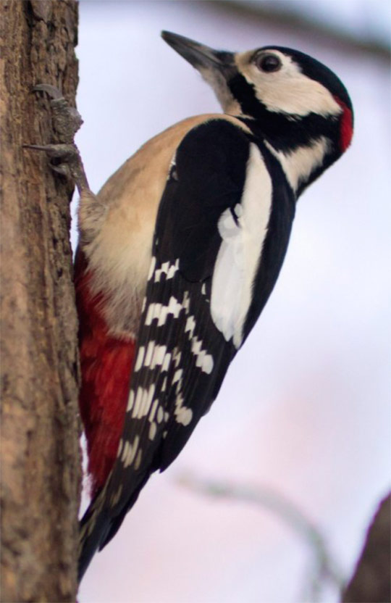
Дятел
Дятел играет важную роль в экологии леса, оставляя выдолбленные им дупла для других птиц, а еще он в большом количестве поедает лесных вредителей - тлю, гусениц , короедов и многих других. Если весной и летом основу рациона составляют насекомые, то осенью и зимой птица переключается на растительную пищу.
Дятлы обитают главным образом, в лесах, на деревьях, поэтому ноги дятлов — короткие, с длинными пальцами и цепкими когтями. Два пальца ноги направлены вперед, а два назад. Опорой при лазании по деревьям служат хорошо развитые рулевые перья хвоста.
Дятлы обладают тонким, крепким клювом, при помощи которого они долбят кору и древесину.
Доставать из ходов древесины насекомых дятлам помогают чрезвычайно длинный язык, далеко высовывающийся из клюва, которые позволяют приклеивать добычу к языку.

Slide 8
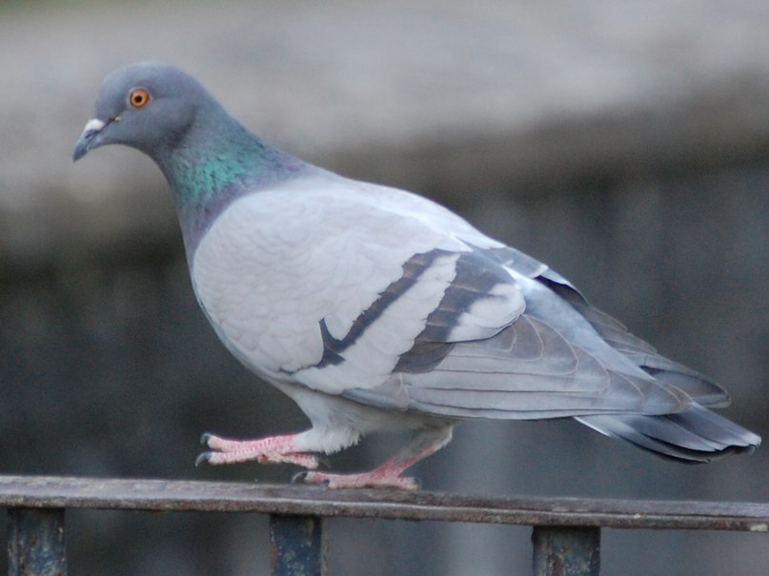
Голубь
Человек приручил дикого сизого голубя более 5000 лет тому назад, а, возможно, и 10 000 лет назад. Голубь обладает прекрасным зрением, он способен различать все цвета радуги. По земле передвигается шагом, постоянно покачивая головой взад и вперёд («кивает») из-за особенностей своего зрения. Это позволяет птице стабилизировать изображение. Местом для постройки гнезда выбирают карнизы, пустоты под крышами, непосещаемые чердаки, балки под мостами и другие похожие строения. Яйца насиживают оба родителя по очереди, однако большую часть времени проводит в гнезде самка. Самец, как правило, сидит в середине дня, ожидая возвращения самки с водопоя. Сизый голубь питается преимущественно растительными кормами: семенами, ягодами, плодами фруктовых деревьев. В местах проживания человека легко приспосабливается к употреблению в пищу пищевых отбросов и бросового зерна (пшеницы, ячменя, кукурузы и др.). Изредка употребляет в пищу насекомых.

Slide 9
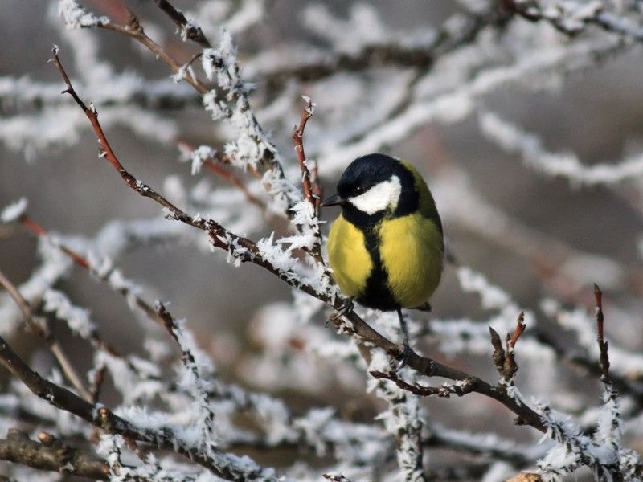
Синица
Большая синица - одна из самых известных и популярных птиц. Живёт она в парках и садах. Самки начинают строить гнёзда. Они не утруждают себя долгим выбором места. Кроме дупла, они могут построить гнездо в отверстии стены, в железной трубе, почтовом ящике, в выброшенной консервной банке или башмаке. С удовольствием занимают и скворечники. Вскоре в гнезде появляется 8-10 птенцов. Молодые синички покидают родной дом, спустя 15-20 дней после рождения, и сразу пробуют летать. Некоторое время родители их опекают, а потом отделяются. Синицы - очень подвижные и ловкие птицы. Лазая по веткам, они обшаривают все трещинки в поисках насекомых и их личинок.
На зиму эти птички не улетают в тёплые страны, но в поисках корма стайки перелетают с места на место. Там, где корма много, синицы задерживаются. Синицы приносят очень большую пользу лесам, паркам и садам. Зимой синицы разыскивают в щелях и скважинах насекомых, яйца, личинки и поедают их.

Slide 10
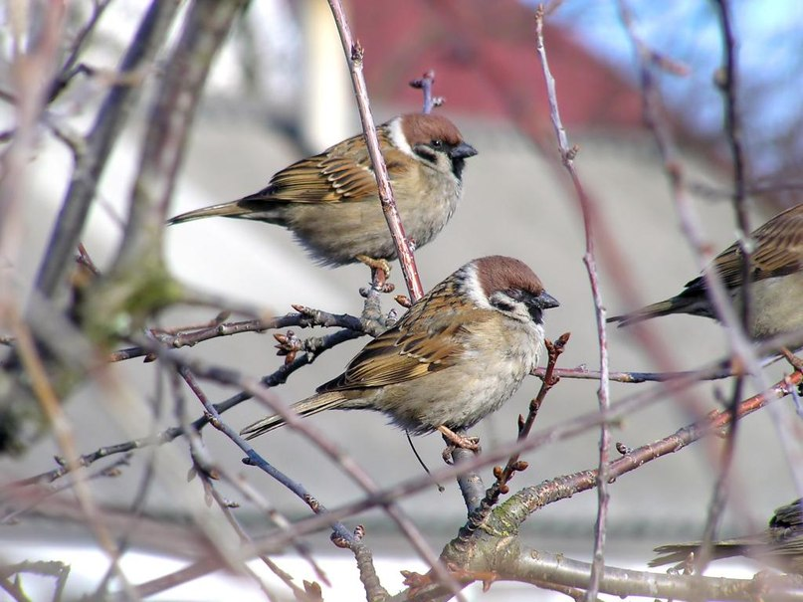
Воробей
Воробей-это одна из известных птиц, он живет в тесном соседстве с человеком. Воробей осёдлая птица, он почти не улетает за черту города. Воробьи очень общительные; даже птенцы едва вылетевшие из гнезда, собираются в стайки. Пока есть хлеб или зелень на полях , стаи вылетают в поле. Если нет поблизости полей , то кормятся на лугу или опушки леса. Там собирает насекомых и семена. Часто воробьи помогают слабым, беспомощным товарищам. Зимой воробьи устраивают теплые, легкие гнёзда. Яйца насиживают оба родителя и кормят своих птенцов общими усилиями.

Slide 11
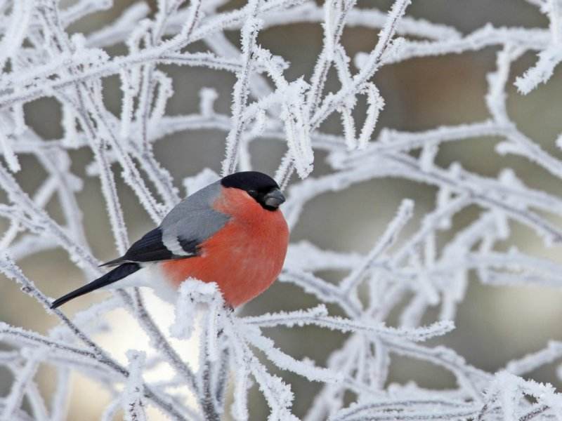
Снегирь
Снегирь - доверчивая и общительная птица. Если кто-нибудь из стаи попался в ловушку, остальные спешат на помощь. В марте снегири прилетают к гнёздам парами, а в апреле самка начинает строить гнездо. Самочка откладывает чаще всего 4-5 яиц. Насиживает их самка одна: в это время самец её кормит и охраняет. Через месяц птенцы покидают гнездо.
Чем питается снегирь? Толстым клювом он разгрызает семена ягод или небольшие орешки. Снегирь питается почками и семенами деревьев и кустарников, ягодами, из которых он выбирает семена, а мякоть выбрасывает. Отведав рябины, снегирь чистит клюв: к нему прилипают семена рябины. Во время чистки клюва они попадают на землю, а весной прорастают
.

Slide 12
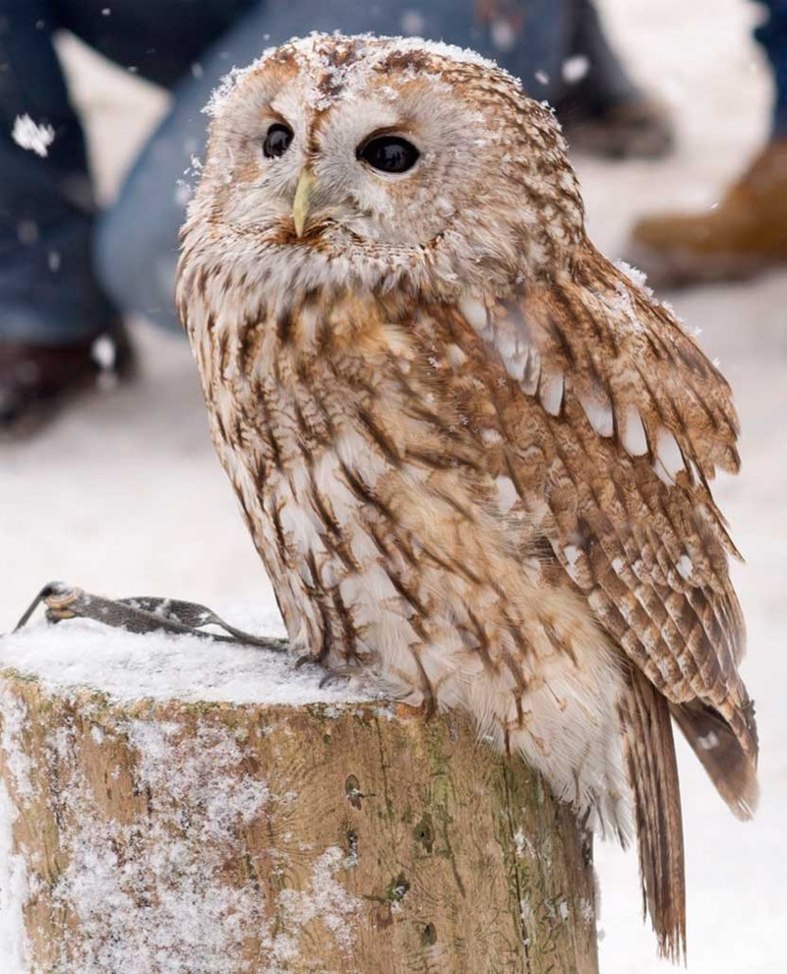
Сова
Совы бывают довольно крупными. Глаза большие, жёлтые; клюв и когти черные . Пальцы на столько укрыты длинными перьями, что когти погружаются в них почти полностью. Все это помогает переносить суровые морозы. Основной пищей для совы служат различные птицы (куропатки, утки, и др.), их птенцы и яйца. Совы нападают на добычу в ночное время. Зрение совы в десятки раз лучше, чем у человека. Количество яиц зависит от корма. Насиживание яиц начинается сразу с первого, а затем поочерёдно остальные

Slide 13
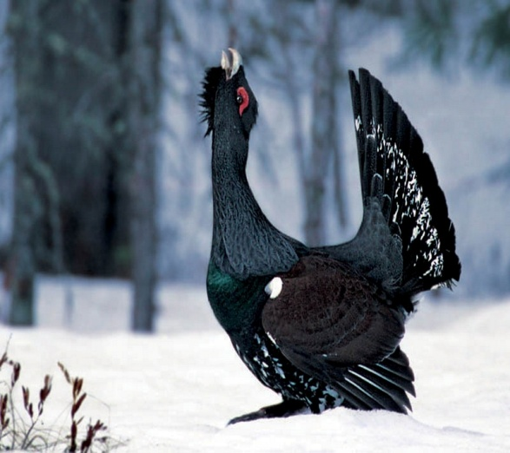
Глухарь
Глухарь или по-другому глухой тетерев. Эта птица немного неуклюжа, тяжеловата и пуглива. Редко бывает чтобы глухарь летал на большие расстояния. Глухари предпочитают селиться в горных лесах. Пища глухаря меняется в зависимости от времени года. Летом он ест разные лесные ягоды. Осенью почки и мелкие веточки деревьев. Зимой это грубый корм: пихта, сосна, ель, кедровые орешки. Вместе с пищей глухарь заглатывает маленькие камушки. Камушки в желудке глухаря жизненно необходимы, Ведь без них желудок не справиться с таким грубым кормом. Свои гнёзда глухари вьют прямо под деревьями. Самка глухаря очень заботливая мама и никогда не покидает гнездо, даже если знает что погибнет. Птенцы растут очень быстро и ближе к осени семейство разделяется. Молодые самки остаются при матери, а самцы начинают сообща кочевать

Slide 14
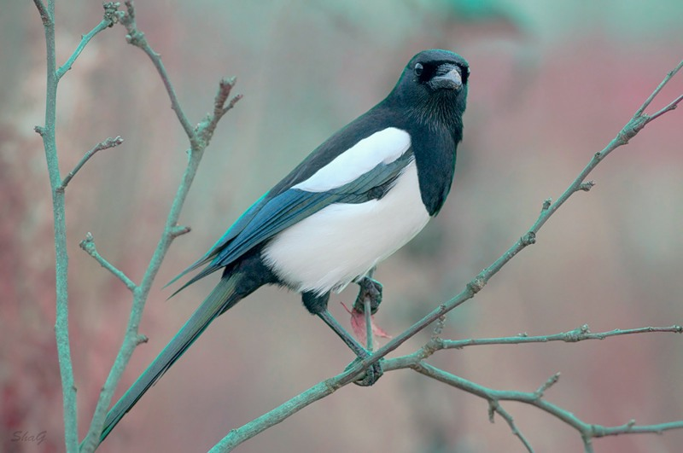
Сорока
Сорока по величине немного крупнее галки. Голова, крылья и хвост за руки чёрные зеленоватым отливом, а брюхо и плечи белые. Сороки предпочитают опушки леса. Сорока –оседлая птица и во многом напоминает ворону. В марте Сороки начинают строить гнёзда или ремонтировать прежние. Кладут сороки 7-8 яиц. Птенцов родители очень заботливо выкармливают, насекомыми, улитками и червями . Сороки всеядны. В период вскармливания птенцов они истребляют многих вредителей леса и поля. В народе о сороке сложилось немало поговорок. Из них «сорока-воровка» - эпитет, который связан с тем, что сорока неравнодушна к блестящим предметам

Slide 15
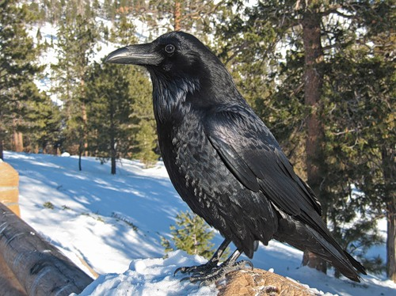
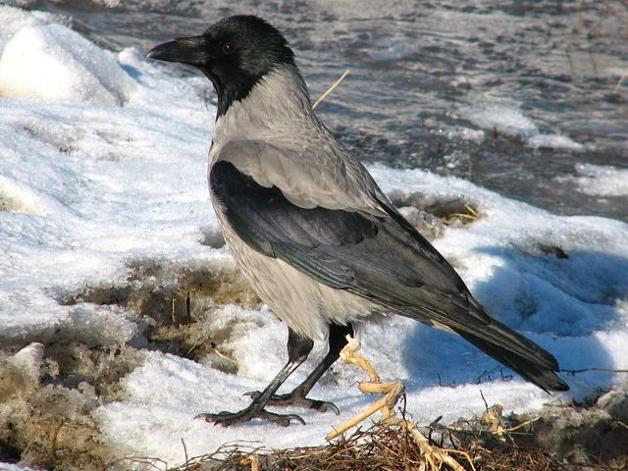
Ворона
Нет наверное такого уголка, где бы она не встречалась. Обитает она и в больших городах , потому что прекрасно уживается с людьми.
Для гнездования вороны выбирают опушки лесов. В постройке гнезда участвуют и самец , и самка. Когда самка сидит на яйцах , обязанность кормить её ложится на самца. Птенцов кормят оба родителя , принося им разнообразную пищу.
Ворона - птица осёдлая. Она всеядная птица, для неё хороша как растительная, так и животная пища, включая падаль и гнилую рыбу. Так же ворона разоряет гнезда и ворует яйца. Но они не выпивают яйца прямо в гнезде, а уносят их в клюве, чтобы затем вернуться еще за другими яйцами.

Slide 16
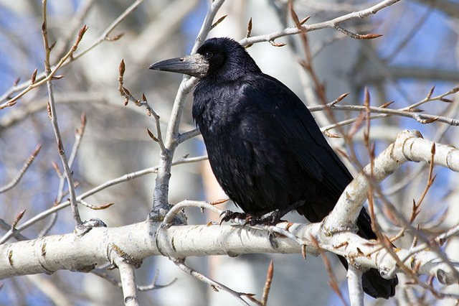
Грач
Грачей и воронов часто путают из-за схожего внешнего вида. Только немногие взрослые способны сходу сказать, какую именно птицу они видят перед собой.
Грачи распространены в пределах умеренного типа климата по всей Евразии. Вид Грач принадлежит к роду Ворон семейства Врановых.
Окрас – черный, с характерным сине-фиолетовым отливом. Основание клюва у взрослой птицы оголено. Цвет – грязно серый или коричневый. Питаются всем, но отдают предпочтение личинкам насекомых и кольчатым червям. В холодный период времени грачам приходится питаться зерном и пищевыми отбросами, оставленными людьми.

Slide 17
Спасибо за внимание

